Slide 1
ИНТЕРАКТИВНАЯ ИГРА ПО МАТЕМАТИКЕ «КОСМИЧЕСКОЕ ПУТЕШЕСТВИЕ»
МБДОУ «Ужурский детский сад №1 «Росинка»»
Воспитатель: Миндарова Валентина Александровна.

Slide 9
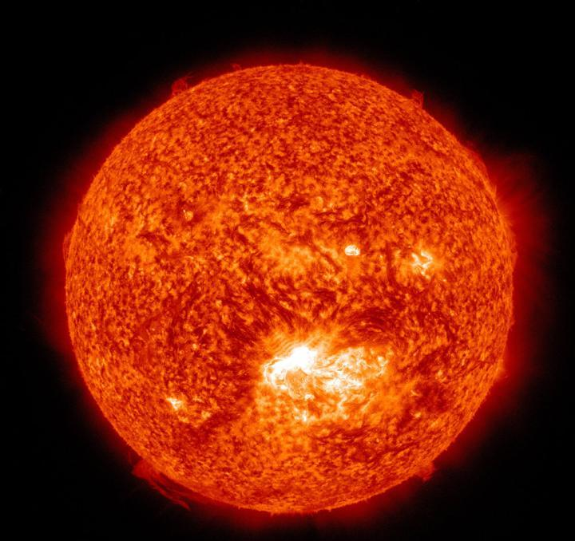

Slide 10
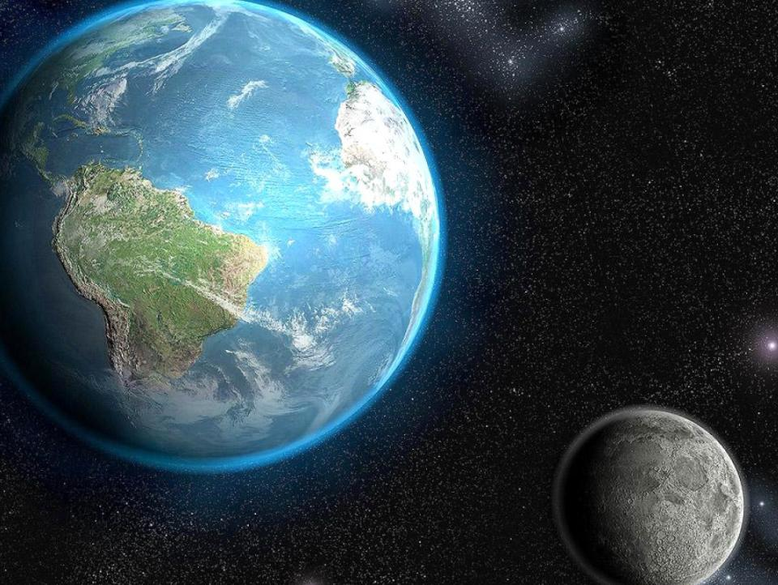

Slide 12
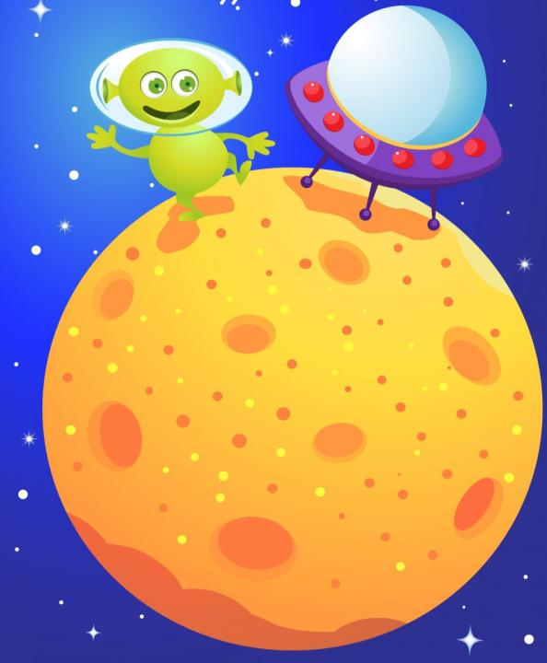

Slide 14
6
5
5
1
4
1
4
2
3
2
3
3
2
3
2
4
1
4
1
5

Slide 15
7
8
9
4
5
6
1
2
3

